Slide 1


厚德 博学 笃行 致远
HOUDE BOXUE DUXING ZHIYUAN
财 务 平 台 操 作 流 程
项目转账
财务处

Slide 2
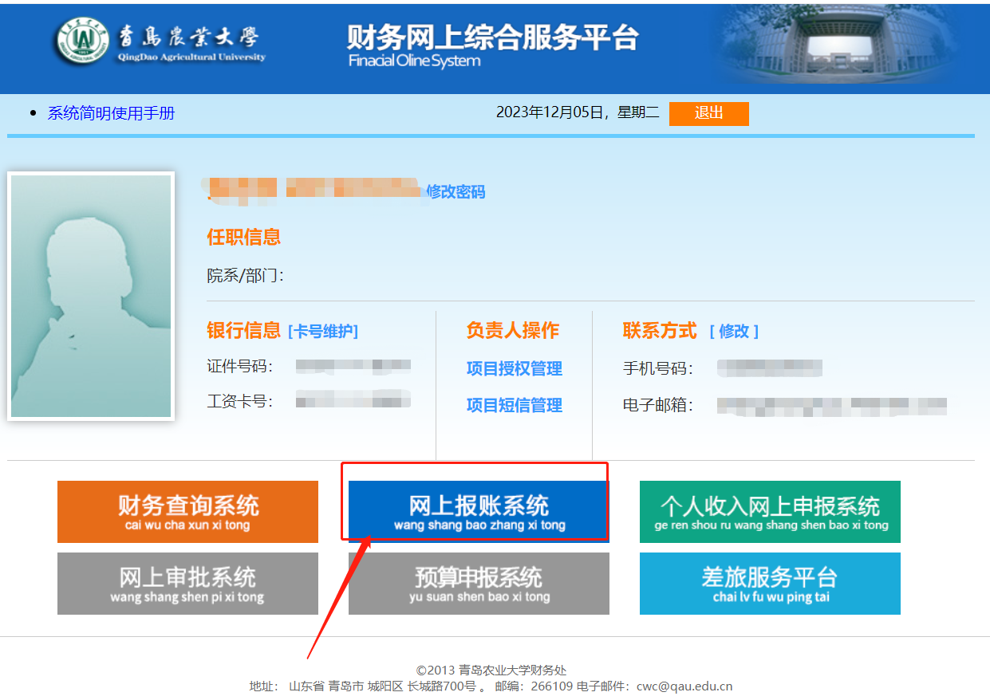
财务平台操作流程——项目转账
一、登录财务平台——点击“网上报账系统”。

Slide 3
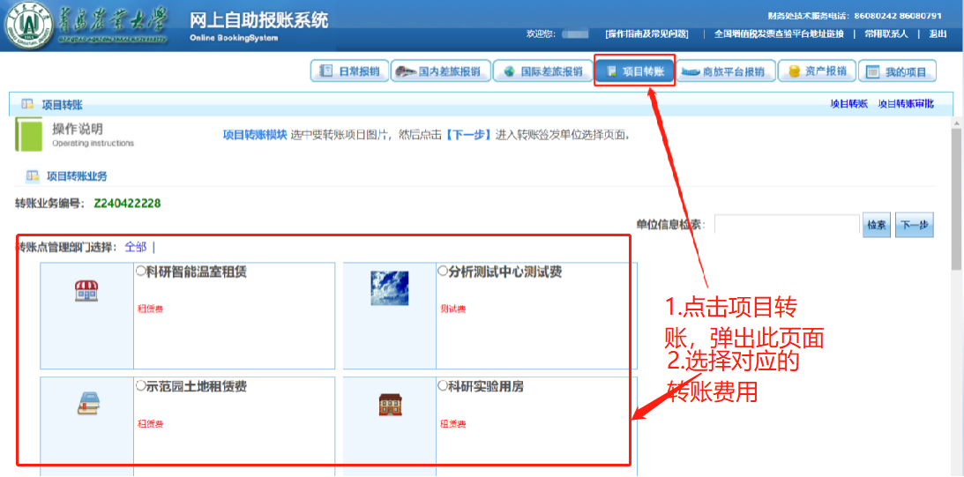
财务平台操作流程——项目转账
二、项目转账-1.点击项目转账报销方式
项目转账：校内教师使用校内单位资源所需支付的费用，使用此模块进行费用支付。

Slide 4
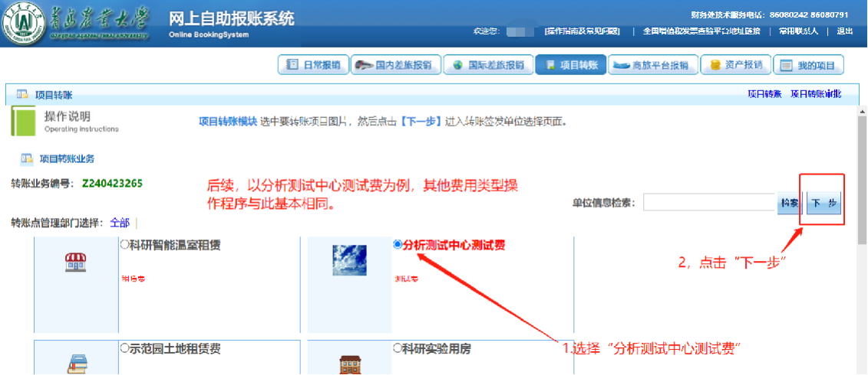
财务平台操作流程——项目转账
二、项目转账-2.选择费用类型
费用类型：租赁费、实验室管理中心测试费、各学院测试费、图书馆检测费、大中型客车租车费等

Slide 5

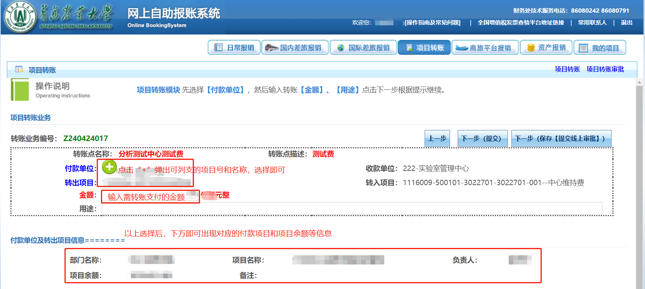
财务平台操作流程——项目转账
二、项目转账-3.选择列支项目，输入转账金额
点击 ，选择列支项目，并于金额处输入转账金额，选择“下一步”即可。

Slide 6
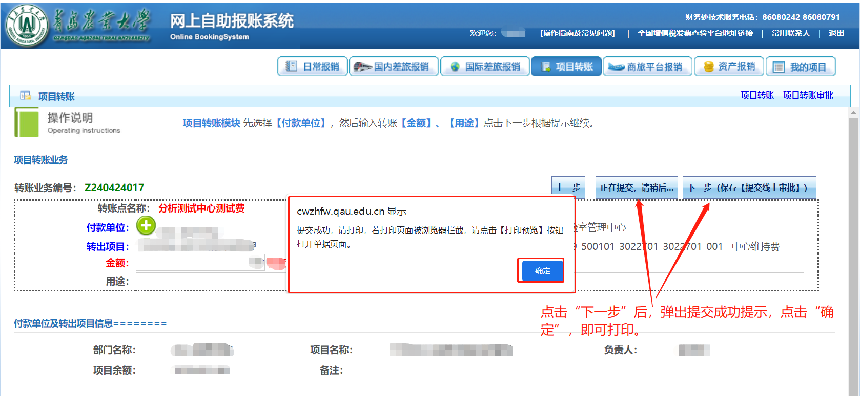
财务平台操作流程——项目转账
二、项目转账-4.点击下一步提交

Slide 7
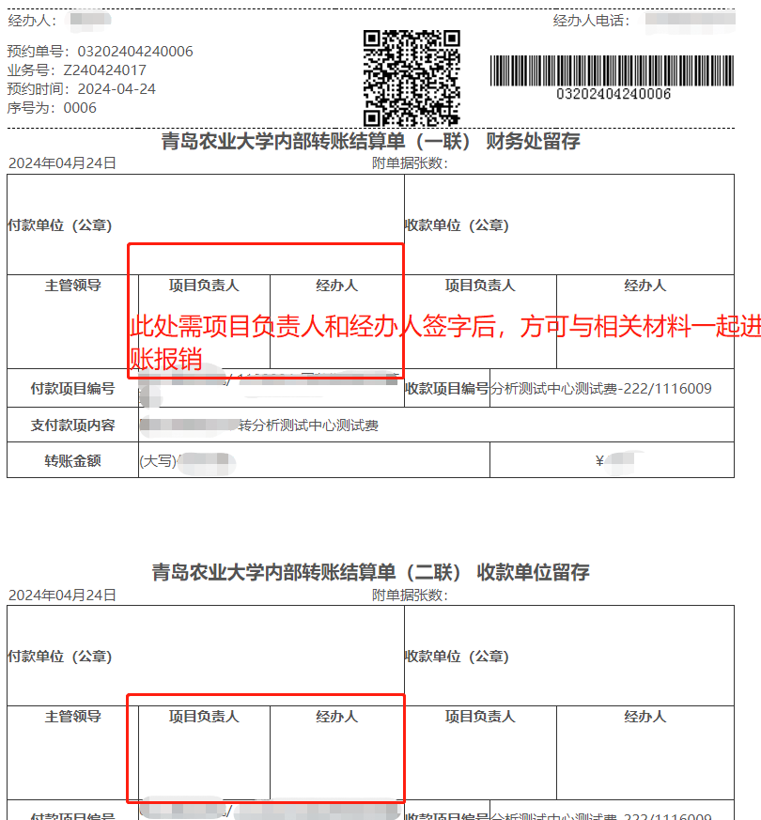
财务平台操作流程——项目转账
二、项目转账-5. 打印预约单
此页面出现，直接打印即可。
该报销单打印成功后，无须加盖单位公章，仅需要项目负责人和经办人在该报销单签字。

Slide 8

谢谢大家！

